Slide 1
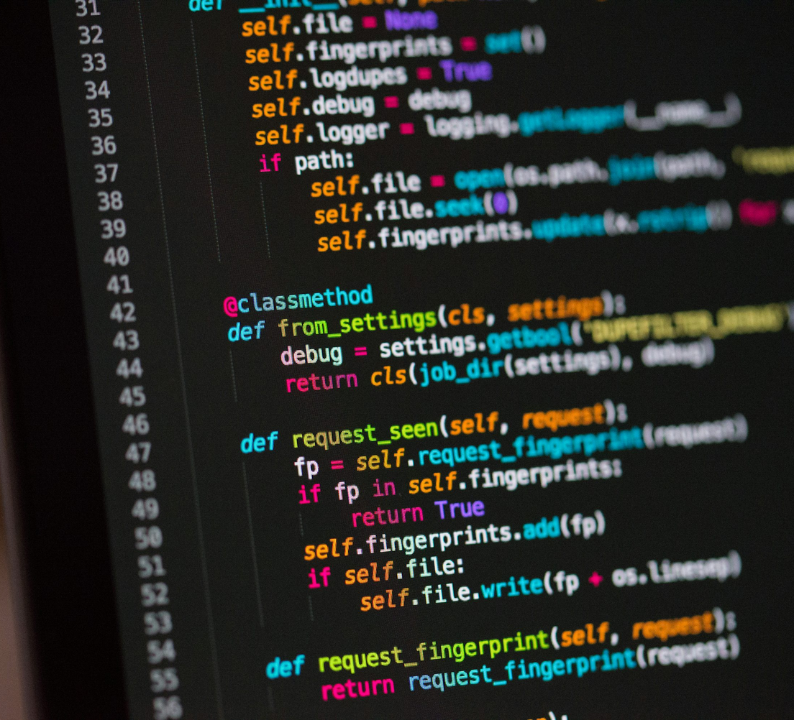

PRESENTAMOS
PROYECTO
FERREMAS
Integrantes:
Asignatura:
BENJAMIN ASENCIO
IVAN SEPULVEDA
VICENTTE MOYA
INTEGRACION DE PLATAFORMAS

Slide 2
LARANA, INC.
Presentation Page 02
CONTENIDO
NUMERO 1
NUMERO 2
NUMERO 4
introduccion
tecnologias usadas
Integracion de APIs
NUMERO 5
NUMERO 6
Demostración sitio web
Conclusion

Slide 3
LARANA, INC.
Presentation Page 02
1. INTRODUCCION
EN ESTA PRESENTACIÓN, LES MOSTRAREMOS NUESTRO SITIO WEB "FERREMAS", UNA PLATAFORMA DISEÑADA PARA OFRECER UNA EXPERIENCIA DE COMPRA EFICIENTE Y COMPLETA EN EL RUBRO FERRETERO.
CON UN ENFOQUE EN LA USABILIDAD, CATÁLOGO AMPLIO Y ATENCIÓN AL CLIENTE, FERREMAS BUSCA CONVERTIRSE EN LA OPCIÓN PREFERIDA DE PROFESIONALES Y HOGARES QUE REQUIEREN HERRAMIENTAS, MATERIALES Y SOLUCIONES DE CALIDAD.

Slide 4
LARANA, INC.
Presentation Page 02
2. TECNOLOGIAS USADAS
PARA EL DESARROLLO DE FERREMAS, IMPLEMENTAMOS LAS SIGUIENTES TECNOLOGÍAS:
FRONTEND: HTML5 (ESTRUCTURA SEMÁNTICA Y ACCESIBLE)
Y CSS (DISEÑO Y ESTILIZADO)
BACKEND: DJANGO (FRAMEWORK DE PYTHON, ROBUSTO Y ESCALABLE).
BASE DE DATOS: MYSQL (SISTEMA DE GESTIÓN DE BASES DE DATOS RELACIONAL CONFIABLE Y DE ALTO RENDIMIENTO)

Slide 5
LARANA, INC.
Presentation Page 02
3. INTEGRACION DE APIS
APIS PROPIAS:
USUARIOS (REGISTRO, LOGIN, GESTIÓN),
PRODUCTOS (AGREGAR ,EDITAR,BORRAR)
BOLETAS ( HISTORIAL DE COMPRAS)
CARRITO
APIS EXTERNAS:
WEBPAY (TRANSBANK, PAGOS)
EXCHANGERATE (CONVERSION DE MONEDAS)

Slide 6
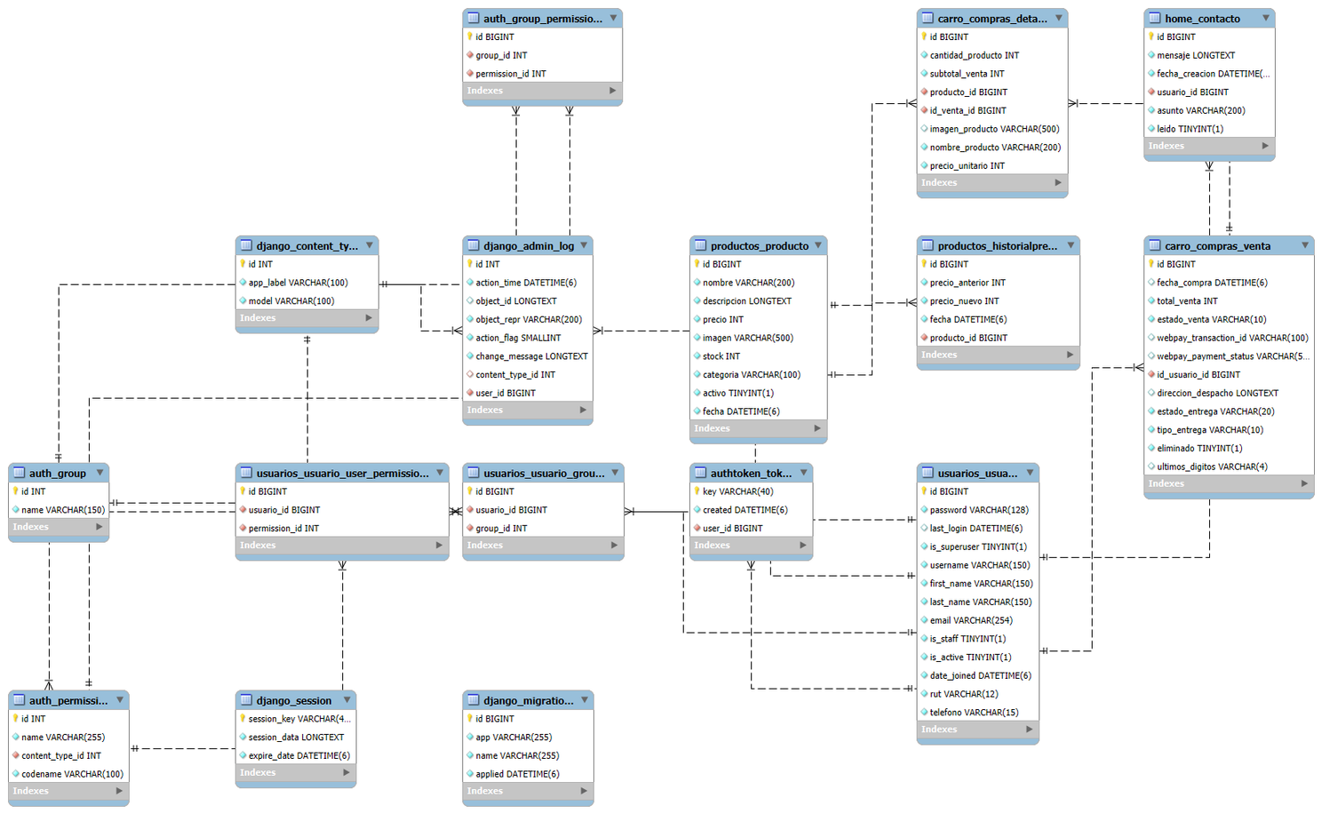
LARANA, INC.
Presentation Page 02
3. MODELO DE DATOS

Slide 7

LARANA, INC.
Presentation Page 02
4.
DEMOSTRACION
SITIO WEB

Slide 8
LARANA, INC.
Presentation Page 02
5. CONCLUSION
FERREMAS OFRECE UNA COMPLETA SOLUCIÓN WEB PARA EL SECTOR FERRETERO, POTENCIADA POR TECNOLOGÍAS ACTUALES Y FUNCIONALIDADES CLAVE. SU COMBINACIÓN DE UN SISTEMA PROPIO EFICAZ Y SERVICIOS EXTERNOS DE CONFIANZA RESULTA EN UNA PLATAFORMA SEGURA Y PRÁCTICA, DISEÑADA PARA FACILITAR LAS COMPRAS TANTO DE CLIENTES INDIVIDUALES COMO DE NEGOCIOS.

